Slide 1
La taxonomie des savoirs expérientiels des patients
Emmanuel Allory
Médecin généraliste, Maître de conférences associé

Slide 2
Présentation et liens d’intérêts
Médecin généraliste installé en MSPU en quartier prioritaire à Rennes - Ancien coordonnateur d’un programme ETP diabète
Maître de conférences associé en médecine générale, Rennes - Responsable d’un groupe de travail pour la création d’un département du partenariat patient dans l’enseignement et la recherche
Doctorant au Laboratoire d’Education et Promotion de la Santé

Slide 3
Objectifs de la présentation
Être capable d’identifier les savoirs expérientiels acquis par les patients
Être capable de repérer un patient avec un savoir expérientiel, que vous pourriez solliciter dans le cadre d’une activité d’ETP

Slide 4
Plan
Contexte
Définition
Construction et validité du SE
Taxonomie des SE et dénomination de l’acteur
Mobilisation du SE et formation

Slide 5
Application Klaxoon
Soit sur votre navigateur internet, dans le menu du site en haut, dans rejoindre une activité
Soit en téléchargeant l’application sur le store de votre téléphone.

Slide 6
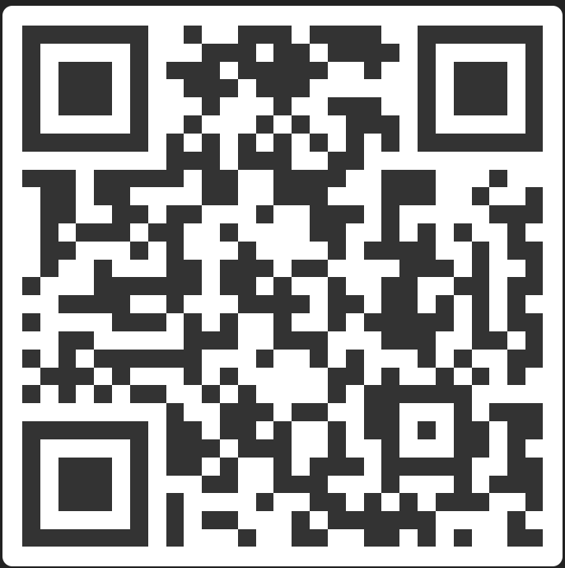
Quizz contexte
Code HCRQVJB

Slide 7
1/5 - Contexte
Systématiser la présence effective et opérationnelle de patients partenaires dans les programmes d’ETP [..] dans la conception, l’animation ou l’évaluation des programmes (HAS, 2020)
ETP : Vise à aider les patients à acquérir ou maintenir les compétences dont ils ont besoin pour gérer au mieux leur vie avec une maladie chronique (OMS, 1998)
Compétence : savoir-agir complexe qui prend appui sur la mobilisation et la combinaison efficaces d’une variété de ressources internes et externes à l’intérieur d’une famille de situations (Tardif, 2006)

Slide 8
1/5 - Contexte
Patients partenaires 10% des programmes en Ille de France (Margat, 2018)
En Bretagne, entre 2010 et 2022 (Allory, 2023)
378 programmes identifiés, dont 316 en hospitalier, 34 en structures de soins pluriprofessionnelles
1 programme ambulatoire coordonné par un patient expert
55% des programmes ambulatoires avec intervention d’un patient (n=28), dont la moitié sont formés à l’ETP
Nombreuses acquisitions de compétences par les patients partenaires, mais difficultés d’identification et de reconnaissance par les institutions (Borie, 2022)

Slide 9
1/5 - Contexte
Dès 1970 en France dans la formation. Aboutissement à la notion de VAP puis VAE (Lochard, 2007)
Les SE en santé, 1ère description dans le cadre des groupes d’entraide des alcooliques anonymes, par sociologue (Borkman, 1976)
Peu de SE en santé explicités dans la société => peu d’adaptation du monde aux besoins des personnes avec MC/handicap (Gardien, 2022)
Les SE en santé : une notion encore à stabiliser, intéressant différentes disciplines (sociologie, science éducation) (Hejoaka, 2019)
Expérientiel ou d’expérience : Boîtes noires – « manque de recherches sur les inventions des malades et les instruments qu’ils utilisent pour transformer leur condition bioclinique» (Pereira Paulo, 2014)

Slide 10
Quizz définition
Code HCRQVJB

Slide 11
2/5 - Définition de savoir et d’expérience
Ressources = savoirs = connaissances individuelles mises en œuvre pour connaitre le monde (procédurales, déclaratives…) (Rieunier, 2016)
Expérience : Vécu individuel et intime du flux temporel tel que vécu par la conscience.
Caractère formateur et transformateur (Bruner, 1986)
Idée d’endurer les conséquences de ce qu’on a fait (Dewey, 2005)
La localiser et l’envisager comme une réponse pragmatique à une situation donnée (Simon, 2019)

Slide 12
2/5 - Définition des SE
La perspective des patients sur les soins est basée sur leur expérience collective des parcours de soins, de la vie quotidienne avec la maladie, de la relation médecin-malade. (Gross, 2017)
Savoirs issus de leurs expériences de la maladie au quotidien, de leurs expériences du fonctionnement du système de santé (établissement, professionnels…), ou encore de leur expérience de soi (médicament, exercice physique…) (Gardien, 2022)
Expérience patient : C’est l’ensemble des interactions et des situations vécues par une personne ou son entourage au cours de son parcours de santé. Ces interactions sont façonnées à la fois par l’organisation de ce parcours mais aussi par l’histoire de vie de la personne concernée (IFEP, 2023)

Slide 13
2/5 - Définition des SE
Individuels, pragmatiques, « ici et maintenant » et holistiques/totaux (Borkman, 1976)
Pas a priori, acquis et visée d’expertise si partagés (Borkman, 1976)
Continuum entre SE et savoirs théoriques (Simon, 2019)
Idée d’acquisition et de posture différente : chercheur distancié par rapport à la maladie, patient dans son expérience de maladie

Slide 14
Quizz construction et validité
Code HCRQVJB

Slide 15
3/5 - Construction du SE
Idée de cheminement-itinéraire thérapeutique et de travail réflexif personnel dans les SE (Simon, 2019)
D’une simple expérience à l’Expérience : idée de distillation (Blume, 2017)
Importance d’une stabilité émotionnelle et distance vis-à-vis du vécu de leur expérience (Godrie, 2016)
Place majeure des pairs et des associations dans l’élaboration de ses savoirs. Participe à leur reconnaissance. SE qui devient pairjectif (Gardien, 2020)

Slide 16
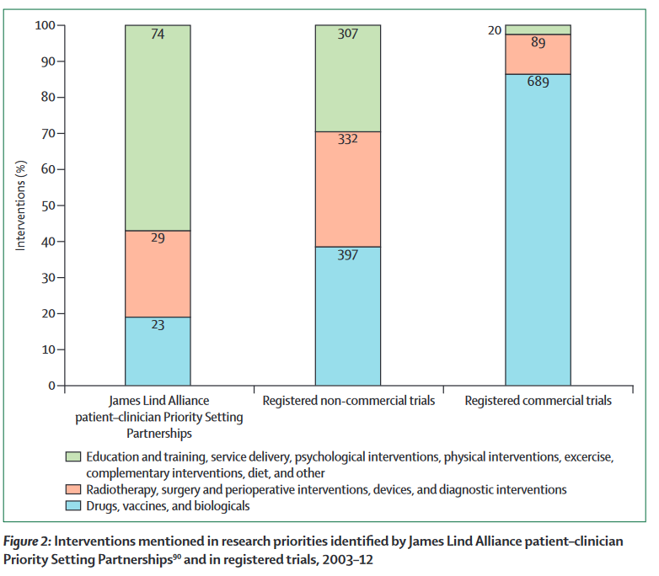
3/5 - Validité du SE
Priorité de recherche qui diffèrent si prises en compte (Chalmers, 2014)
Validité retenue d’un SE = utilité en contexte. (Caron-Flinterman, 2005). Mais comment juger l’utilité?
=> D’où : considérer le SE comme un savoir faire, avec des aptitudes nouvelles développées chez le patient pour faire face (Pols et Hoogsteyns, 2016)
Dimension collective apporte une valeur de validité aux SE. Sinon seule connaissance expérientielle (Gross, 2016)

Slide 17
3/5 - Validité du SE
Opposition ancienne entre savoir théorique et savoir expérientiel. Expérience de Brown, Massachussets 1980 fonde l’épidémiologie populaire (Calvez, 2015)
Se demander si les savoirs d’action (ou SE) sont plus importantes que les savoirs théoriques ou l’inverse, n’a pas de sens (pédagogie dictionnaire des concepts clés, 2016)
Rapport dialectique entre savoirs d’action (SE) et savoirs théoriques. Idée de réflexivité pour passer de l’un à l’autre (Piaget, 1974)

Slide 18
Quizz taxonomie
Code HCRQVJB

Slide 19
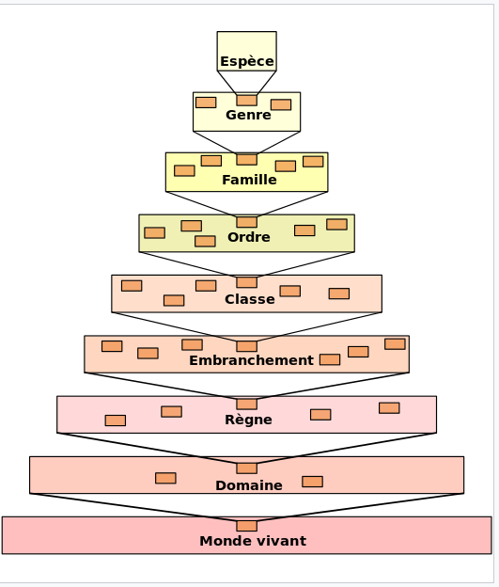
4/5 - Taxonomie des SE
Différentes taxonomies existantes : Nichter et Vutkovic – 1994, Pols, 2014, Gross – 2022
SE implicites | SE explicites | Savoir situé | Savoir savants/experts
Produit par l’expérience de la personne, mobilisé par automatisme Valeur modérée pour une généralisation | Réflexivité par la personne du SE et en capacité de le mobiliser, en autonomie, au bon moment (Kairos) Parfois accompagné pour être formulé. Ex: groupe de paroles | Partage collectif, qui permet d’élaborer des positionnements (prise de décision) et un langage commun Exemple des associations ou des communautés | Sur un domaine de la santé, de façon autonome, en interaction avec les experts du sujet. Exemple des prosommateur.

Slide 20
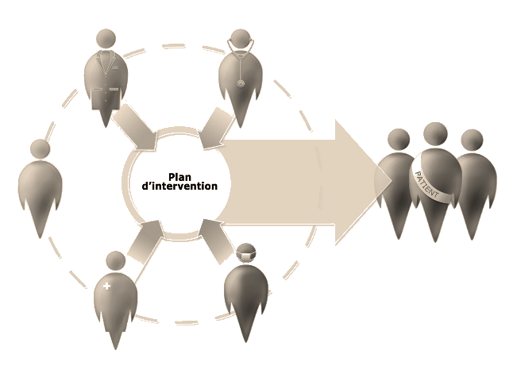
4/5 - Dénomination de l’acteur
Patient expert :
Acceptation courante : personne formée à l’ETP avec certification 40H
4 types d’expertise : l’expertise expérientielle, expertise technique, expertise collective et l’expertise pour les autres (Klein, 2014).
Patient partenaire (Pomey, 2015)
…..
VERS LE PATIENT
POUR LE PATIENT
AVEC LE PATIENT

Slide 21
Quizz taxonomie
Code HCRQVJB

Slide 22
5/5 - Mobilisation du SE
Quels sont les besoins? (démocratie, HAS/ARS, journée ETP)
Qu’est-ce que je souhaite faire avec? (apport de SE par les personnes, faire le lien entre soin et vie quotidienne)
Quel est l’objectif pédagogique que je me donne? (augmenter la confiance des personnes et développer leur pouvoir d’agir)

Slide 23
5/5 - Mobilisation du SE
Quels moyens je me donne : financier, temps, formation.
A quel moment je souhaite : dès le début, dans l’animation, dans l’évaluation.
Qui je sollicite : personne disponible, avec qui vous vous voyez travailler, peut discuter et qui se préoccupe de vivre avec sa maladie, avec des SE explicites ou situés
https://poleetpbretagne.fr/?Le-partenariat-personnes-concernees-et-professionnel-le-s-83

Slide 24
5/5 - Formation des patients – 40H
+ : Décentre la question des SE vers une compétence homogène des acteurs de l’ETP , reconnaissance institutionnelle de l’engagement des patients (notamment ARS)
- : limite les personnes mobilisées : capacité d’assister à l’ensemble de la formation, capacité de financer…
Actuellement :
Formation non obligatoire : aide à l’élaboration du programme, évaluation du programme
Formation obligatoire : bilan éducatif partagé, atelier ETP, bilan éducatif final

Slide 25
Référence bibliographiques 1/3
Haute Autorité de Santé [Internet]. [cité 26 oct 2022]. Soutenir et encourager l’engagement des usagers dans les secteurs social, médico-social et sanitaire. Disponible sur: https://www.has-sante.fr/jcms/p_3201812/fr/soutenir-et-encourager-l-engagement-des-usagers-dans-les-secteurs-social-medico-social-et-sanitaire
Organisation Mondiale de la Santé. Education Thérapeutique du Patient : recommandations d’un groupe de travail de l’OMS [Internet]. Genève: OMS; 1998 [cité 19 avr 2019]. Disponible sur: http://www.euro.who.int/__data/assets/pdf_file/0009/145296/E93849.pdf
Tardif J, Fortier G, Préfontaine C. Le concept de compétence. In: L’évaluation des compétences: documenter le parcours de développement. Montréal: Chenelière-éducation; 2006. p. 13‑52.
Margat A, Giacopelli M, Hemon Y, Lombrail P, Gagnayre R. Évaluation quadriennale des programmes d’ETP en Île-de-France : un moyen de pilotage régional. Educ Thérapeutique Patient - Ther Patient Educ. 1 déc 2018;10(2):20205.
Borie C, Cherillat MS, Leroux MC, Berland P, Gerbaud L. Patients experts en éducation thérapeutique : quels ressentis et besoins suite à leurs activités ? Santé Publique. 2022;34(HS1):15d‑15d.
Lochard Y. L’avènement des « savoirs expérientiels ». Rev Ires. 2007;55(3):79‑95.
Borkman T. Experiential Knowledge: A New Concept for the Analysis of Self-Help Groups. Soc Serv Rev. sept 1976;50(3):445‑56.
GARDIEN È. Les savoirs expérientiels des patients de quoi s’agit-il ? Kinésithérapie Sci. juin 2022;(N° 643):5‑11.
Hejoaka F, Halloy A, Simon E. Définir les savoirs expérientiels en santé : une revue de la littérature en sciences humaines et sociales. In: Les savoirs expérientiels en santé Fondements épistémologiques et enjeux identitaires. Editions universitaires de Lorraine. Nancy; 2019. p. 49‑73. (Questions de communication. Série actes).
Pereira Paulo L, Tourette-Turgis C. De l’accès à l’expérience des malades à la professionnalisation de leurs activités : reconnaître le care produit par les malades. Sujet Dans Cité. 2014;5(2):150‑9.

Slide 26
Références bibliographiques 2/3
Rieunier A. Pédagogie, dictionnaire des concepts clés: apprentissage, formation, psychologie cognitive. 10e éd. Issy-les-Moulineaux: ESF; 2016.
Bruner EM. Experience and its expression. In: The anthropologye of experience. Urbana: University of Illinois Press; 1986. p. 3‑32.
Dewey J. « La réalité comme expérience ». Tracés Rev Sci Hum. 1 sept 2005;(9):83‑91.
Simon E, Arborio S, Halloy A, Hejoaka F, Tourette-Turgis C, Centre de Recherche sur les Médiations, et al., éditeurs. Les savoirs expérientiels en santé: fondements épistémologiques et enjeux identitairescolloque international, Université de Lorraine, 24-25 octobre 2016. Nancy: PUN Éditions universitaires de Lorraine; 2020. 273 p. (Questions de communication. Série actes).
Gross O, Gagnayre R. Caractéristiques des savoirs des patients et liens avec leurs pouvoirs d’action : implication pour la formation médicale. Rev Francaise Pedagog. 2017;n° 201(4):71‑82.
Institut Français de l’Expérience Patient [Internet]. [cité 26 juin 2023]. Institut Français de l’Expérience Patient. Disponible sur: https://experiencepatient.fr/
Blume S. In search of experiential knowledge. Innov Eur J Soc Sci Res. 2 janv 2017;30(1):91‑103.
Godrie B. Vivre n&#39;est pas (toujours) savoir - richesse et complexité des savoirs expérientiels. [cité 22 juin 2023]; Disponible sur: https://www.academia.edu/28132027/Vivre_nest_pas_toujours_savoir_richesse_et_complexit%C3%A9_des_savoirs_exp%C3%A9rientiels
Gardien E. Pairjectivité : des savoirs expérientiels ni objectifs, ni subjectifs. Éducation Social Cah CERFEE [Internet]. 4 sept 2020 [cité 10 mai 2023];(57). Disponible sur: https://journals.openedition.org/edso/12581
Chalmers I, Bracken MB, Djulbegovic B, Garattini S, Grant J, Gülmezoglu AM, et al. How to increase value and reduce waste when research priorities are set. Lancet Lond Engl. 11 janv 2014;383(9912):156‑65.

Slide 27
Références bibliographiques 3/3
Caron-Flinterman JF, Broerse JEW, Bunders JFG. The experiential knowledge of patients: a new resource for biomedical research? Soc Sci Med 1982. juin 2005;60(11):2575‑84.
Pols J, Hoogsteyns M. Shaping the subject of incontinence. Relating experience to knowledge. Alter. janv 2016;10(1):40‑53.
Gross O, Sannié T, Traynard PY, Gagnayre R. « Scientifiser son malheur » : Rech Éducations. 1 oct 2016;(16):114‑28.
Calvez M. Épidémiologie populaire. In: Dictionnaire critique de l’expertise [Internet]. Paris: Presses de Sciences Po; 2015 [cité 22 juin 2023]. p. 125‑33. (Références). Disponible sur: https://www.cairn.info/dictionnaire-critique-de-l-expertise--9782724617603-p-125.htm
Piaget J. Réussir et comprendre. 1. éd. Paris: Presses universitaires de France; 1974. 253 p.
Nichter M, Vuckovic N. Agenda for an anthropology of pharmaceutical practice. Soc Sci Med 1982. déc 1994;39(11):1509‑25.
Pols J. Knowing Patients: Turning Patient Knowledge into Science. Sci Technol Hum Values. 2014;39(1):73‑97.
Gross O. Conditions d’Une Démocratie En Santé d’Ordre Maximaliste. Dialogue. 2022;61(1):17‑32.
Klein A. Au-delà du masque de l’expert. Réflexions sur les ambitions, enjeux et limites de l’Éducation Thérapeutique du Patient. In 2014 [cité 22 juin 2023]. Disponible sur: https://www.semanticscholar.org/paper/Au-del%C3%A0-du-masque-de-l%E2%80%99expert.-R%C3%A9flexions-sur-les-Klein/fd75275bb36da7aa84fc97b3dd7f66fb14eae596
Pomey MP, Flora L, Karazivan P, Dumez V, Lebel P, Vanier MC, et al. Le « Montreal model » : enjeux du partenariat relationnel entre patients et professionnels de la santé. Santé Publique. 26 mars 2015;S1(HS):41‑50.

